Slide 1
Электрон, т.е. янтарь
Grzegorz Karwasz
Междисциплинарное обучение STEAM

Slide 2
21 век:
Водородная машина
Меняется ли климат?
Альтернатива Energie
Стек Вольта
Водородный топливный элемент
Grzegorz Karwasz
Междисциплинарное обучение STEAM
Урок 5
Notes:
Pierwszy slajd
2

Slide 3
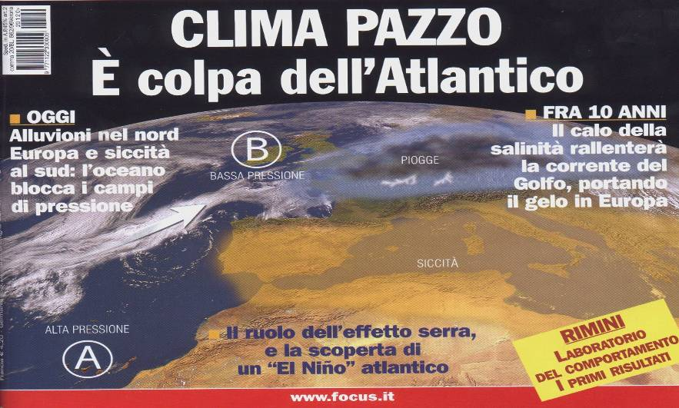
Мир, полный алармизма
Focus, 2002:
Погода сошла с ума
Во всем виновата Атлантика
Неужели мы должны в это верить?

Slide 4
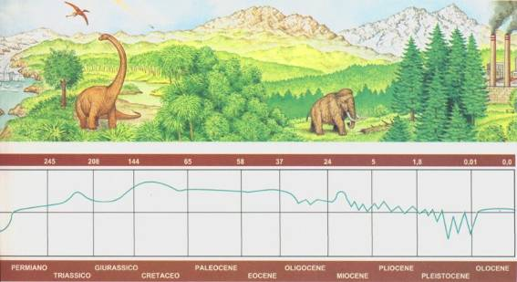
Некоторые говорят, что изменение климата является частью истории Земли
Этот график показывает, что изменение климата не только всегда присутствовало в истории Земли, но и климат около 100-200 миллионов лет назад (эпоха динозавров) был намного теплее, чем сегодня, даже +2ºC.
И колебания стали более быстрыми в последние полмиллиона лет назад, с ледниковыми и межледниковыми периодами.
(Обратите внимание на логарифмическую шкалу времени)
+5ºC
0
-5ºC
C. J. Allegre e S. H. Shneider, Le Scienze Quaderni, No. 104, Ott. 1998, p.9

Slide 5
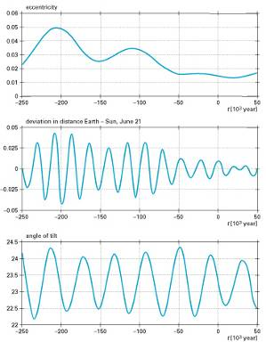
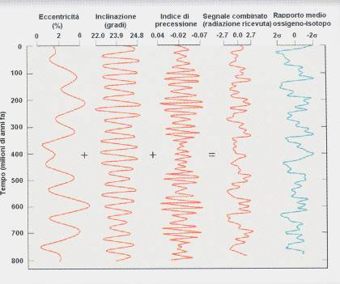
Да, климат постоянно менялся. Это астрономические (миланковичские) циклы.
Источник: Наука
Климатическим «двигателем» для Земли является Солнце с мощностью 1340 Вт/м2. Этот поток постоянен, в пределах 0,1%.
Небольшие вариации возникают из-за мельчайших изменений орбиты Земли:
- «раздавливание» эллипса
- наклон земной оси
- среднее расстояние между Солнцем и Землей
Каждое изменение имеет свой характерный период, составляющий несколько десятков тысяч лет.
Суммируя все вместе, они дают ледниковый период, что подтверждается изменением температуры (измеряемым 18O в раковинах планктона).

Slide 6
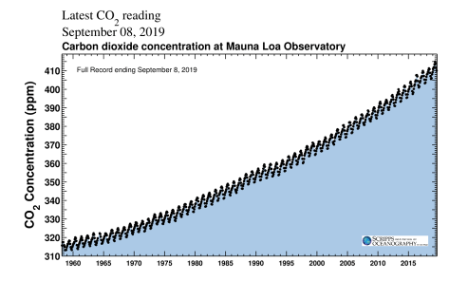
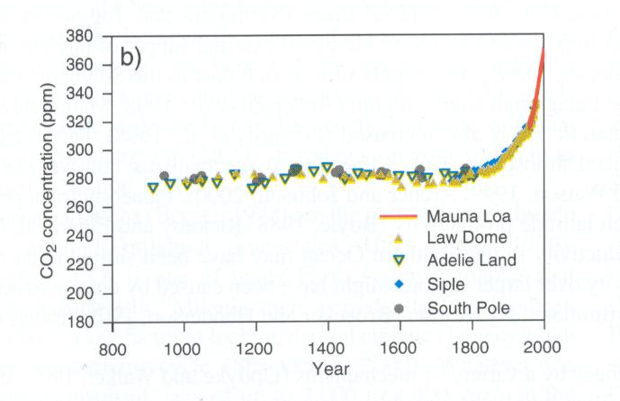
Теперь давайте посмотрим на записи содержимого CO₂ в атмосфере
Source: Scripps Institution of Oceanography.
Уровень CO₂ За последнюю тысячу лет он был достаточно стабильным: 280 ppm.
Он начал восходить примерно к 1850 году, т.е. к началу индустриальной эпохи.
Теперь выше 400 ppm: выше 40%

Slide 7
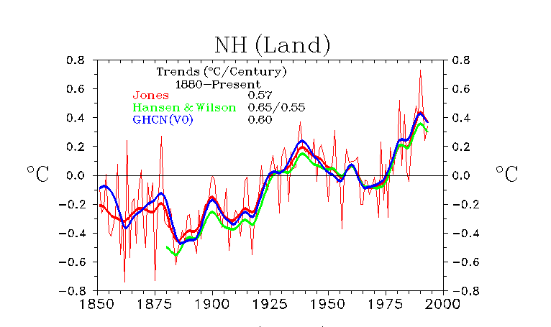
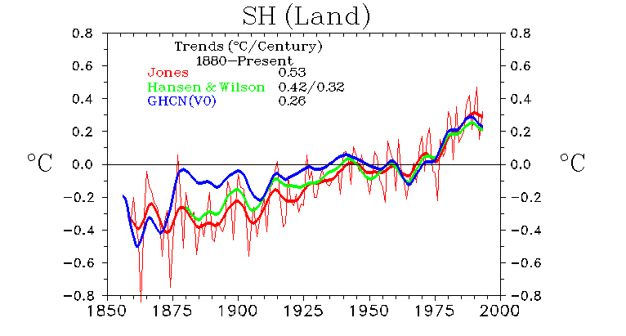
Затем мы готовы снова проверить, остается ли температура постоянной
Теперь мы можем сделать это лучше: посмотрев отдельно на Северное полушарие (больше суши, т.е. больше пыли) и Южное полушарие (больше океанов).
В этом нет никаких сомнений: глобальная температура (до 1996 года) повысилась примерно на +0.4-0.6ºC
Source: NOAA, data consulted (GK) in 1997.

Slide 8
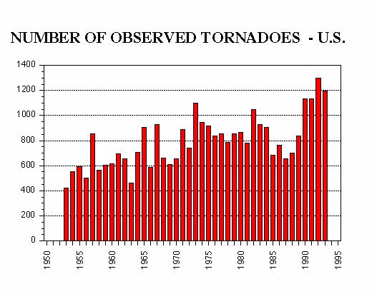
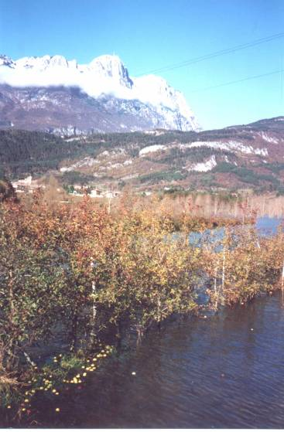
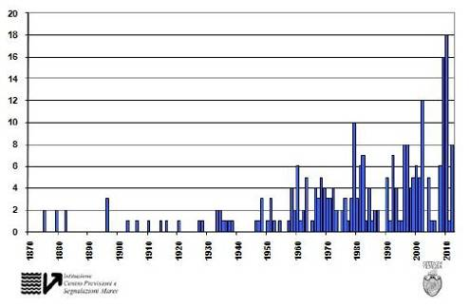
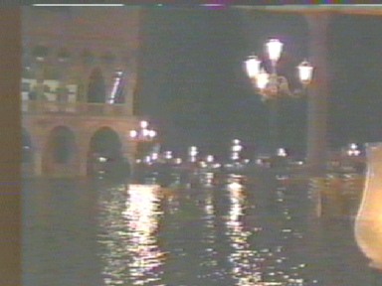
Парниковый эффект = климат насильственный!
Terlago, XI 1996

Slide 9
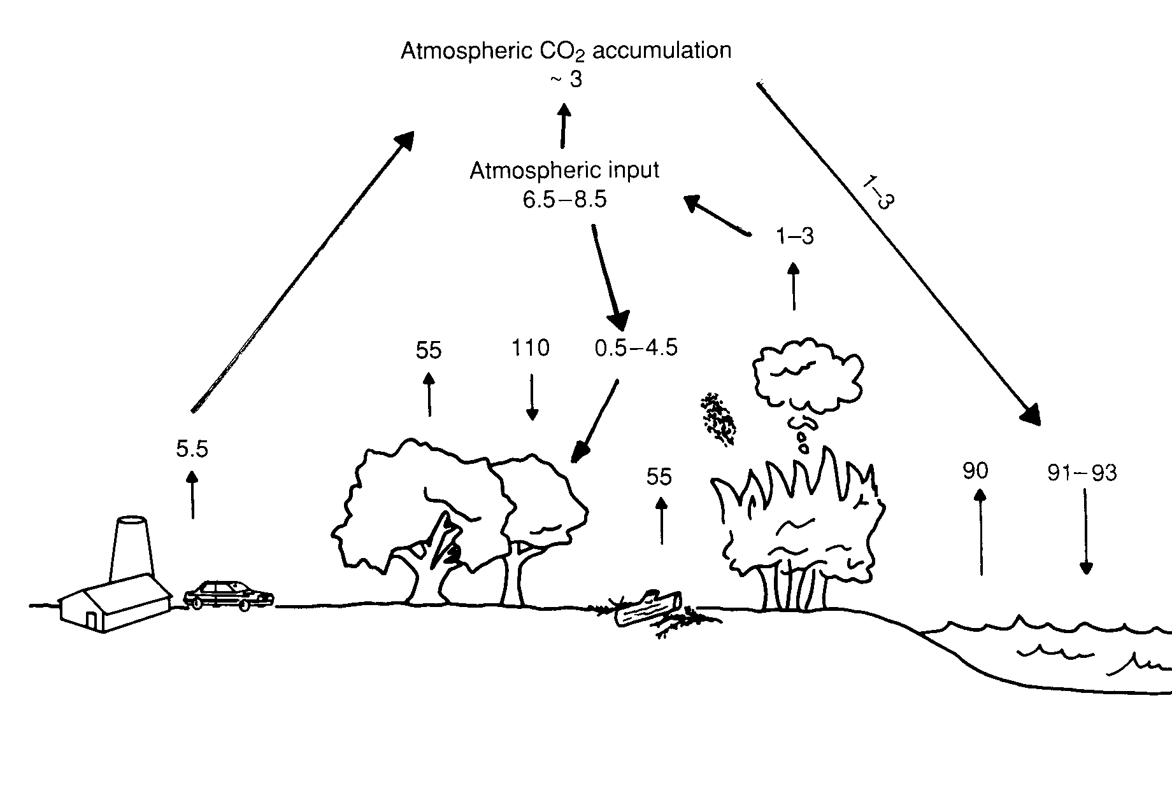
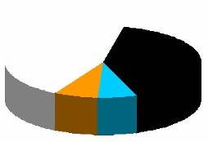
Откуда берется весь этот углерод?
Global carbon balance
Peixoto, Physics and Chemistry of Atmosphere
Каждый год 50% выбросов углерода перерабатывается из растительности. Промышленность и транспорт добавляют около 5% к общему объему выбросов CO2: большая его часть поглощается растениями
Сумма в 5% также соответствует остатку ископаемого топлива, которое мы уже сожгли.
Журнал «Nature» (2002) оценил оставшиеся ресурсы: 202 года для угля, 55 лет для газа, 37 лет для нефти.
Мы уже съели оставшуюся часть торта... (см. таблицу выше)

Slide 10
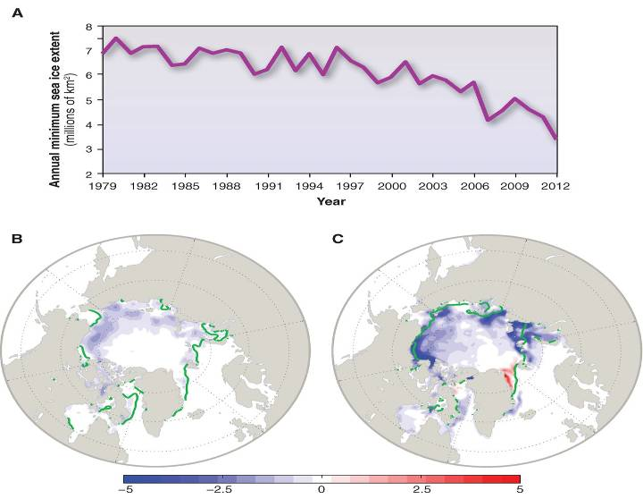

Арктика: Половина полярной ледяной шапки исчезла.
Рис.2 Тенденции арктического морского льда во времени и пространстве. В период с 1979 по 2012 гг. ежегодная минимальная площадь морского льда (А) резко сократилась.
E Post et al. Science 2013;341:519-524
Published by AAAS
Notes:
Trends in arctic sea ice through time and space.Annual minimum sea-ice extent (A) has declined dramatically from 1979 to 2012. The percentage concentration loss per year in seasonal sea-ice minimum extent (July to September) has increased most between 1979 and 1999 (B) and between 2000 and 2011 (C) along the coasts of Russia, Alaska, and the Canadian Archipelago. The color bar indicates the direction of the sea-ice trend in percentage change per year; in the panels, the mean 15% concentration contour is shown in green. All data is from NASA Distributed Active Archive Center at the National Snow and Ice Data Center.

Slide 11
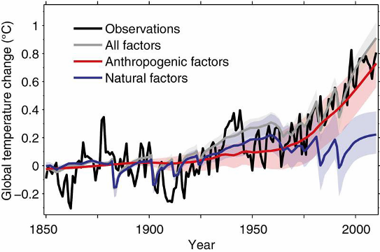
Физики подвели итоги (2012)
Мир физики, 2012
Глобальное потепление ускоряется. Кроме того, как мы знаем из палеонтологических данных, климат может проявлять неустойчивость: общее количество энергии, «закачиваемой» в систему, может сделать ее еще менее устойчивой.
Причиной изменения климата является сжигание топлива, содержащего уголь.
В водородных технологиях не используется уголь.
Очевидно, что те, кто «радуется» увеличению СО2, — это растения; Но для мужчин это вредно. Будущее, к сожалению, близко

Slide 12
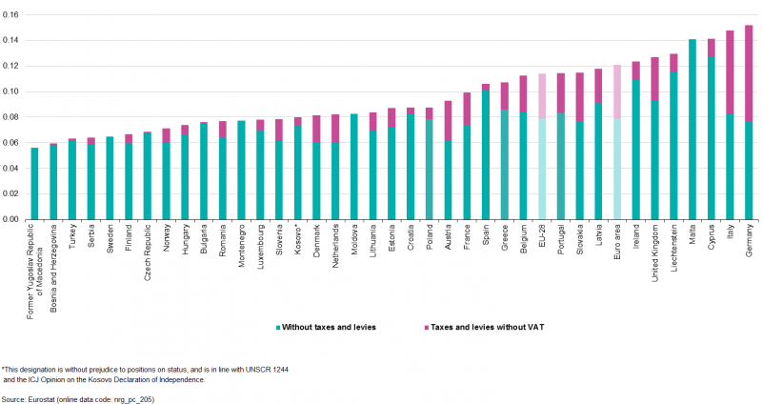
Цена на электроэнергию + НДС
Польша Франция Италия Германия
В Италии и Германии основной компонент
НДС

Slide 13


Цена на электроэнергию + НДС
В Италии и Германии значительная составляющая
НДС
Самая низкая себестоимость производства во Франции (атомная энергетика), а самая высокая – в Польше (уголь) и Италии (газ). Данные за несколько лет (тогда они не учитывают недавно установленную фотовольтаику).

Slide 14
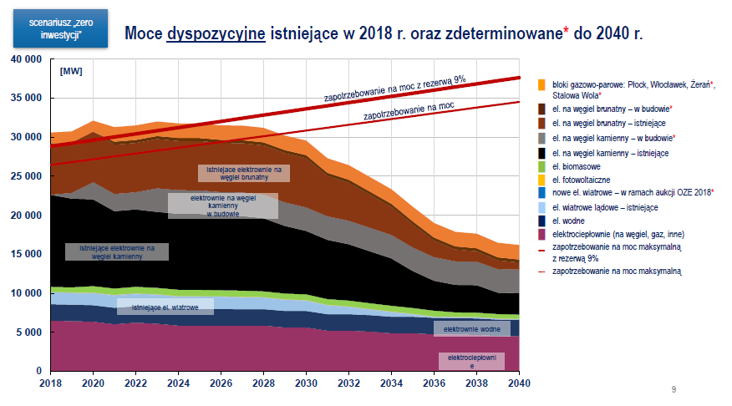
Энергетическая «политика» Польши (ME, 22.01.2019)
https://www.gov.pl/web/energia/raport-mit-o-przyszlosci-energii-jadrowej

Slide 15
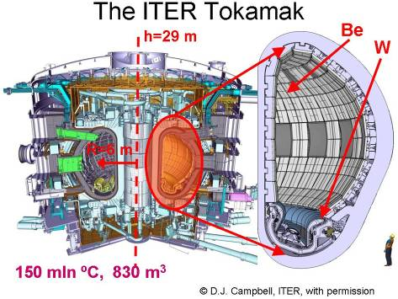
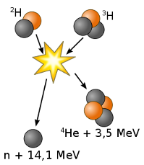
Когда будет готова термоядерная установка?
- Можем ли мы управлять термоядерной реакцией (т.е. синтезом ядер гелия из водорода, как на Солнце)?
Ученые научились управлять им около 50 лет назад, используя большие магниты, в машинах, называемых токамаками.
- Но разве реакция не производит энергию?
Вот уже 20 лет мы получаем чистую энергию от реакции: 3H + 2H → 4He + n, например, в реакторе Joint European Torus – JET в Англии.
- Так почему же мы его не используем?
Потому что приходится прибавлять затраты на поддержание тока в магнитах, охлаждение и т.д.
Ожидается, что первая машина с чистой выработкой энергии 500 МВт будет готова во Франции примерно в 2025 году.
Первый промышленный завод к 2050 году (в Корее?)
ГК является экспертом МАГАТЭ,
работа над атомарными процессами в ИТЭР

Slide 16
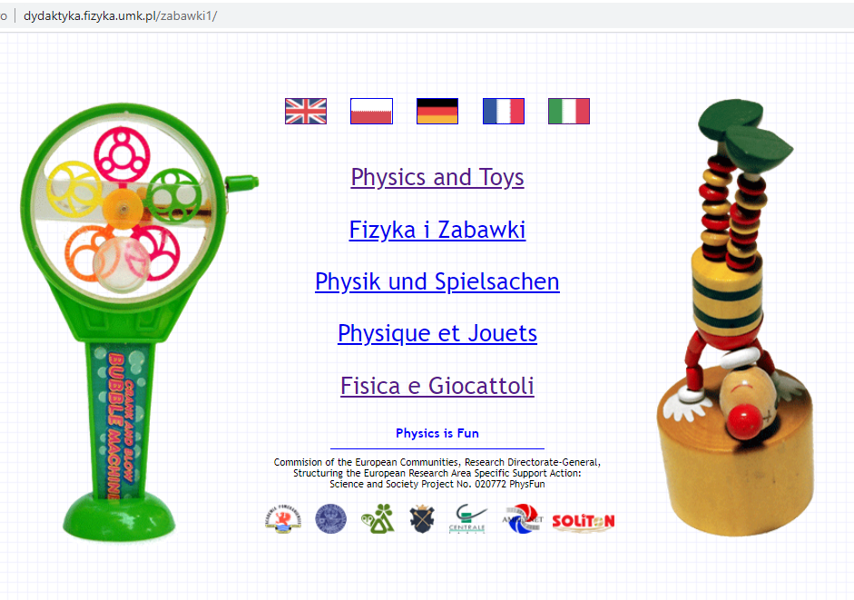
Физика и игрушки
dydaktyka.fizyka.umk.pl/zabawki1

Slide 17
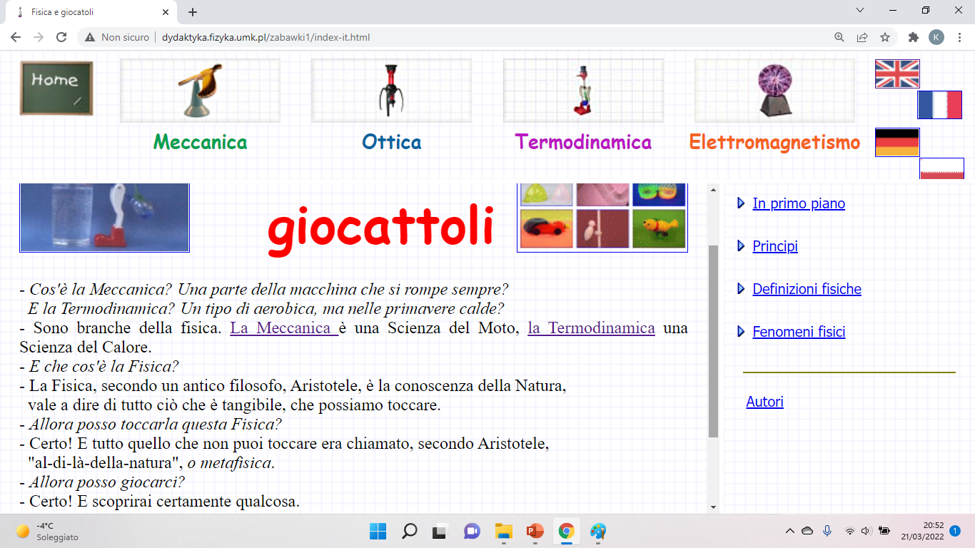
Физика и игрушки
dydaktyka.fizyka.umk.pl/zabawki1

Slide 18
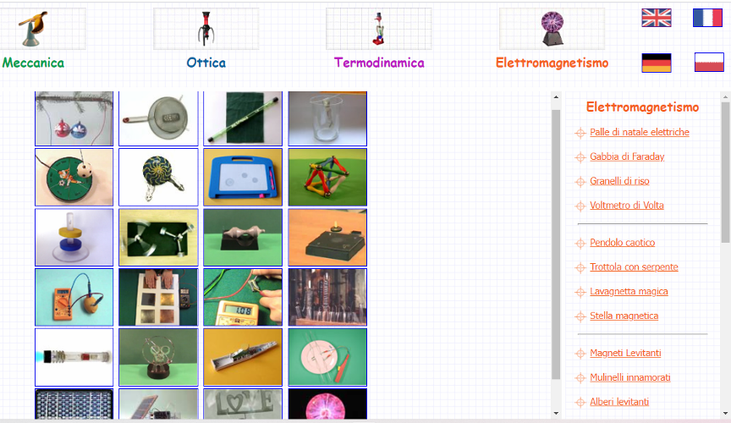
«Электричество и магнетизм»

Slide 19
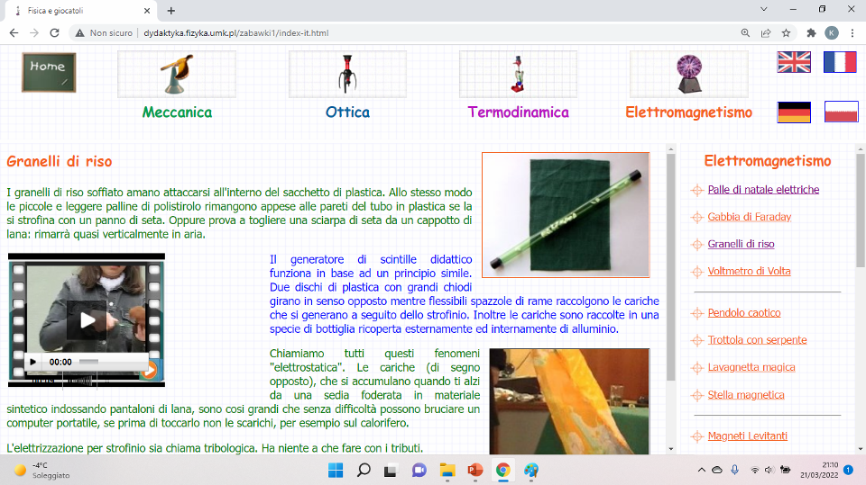
Электрифицированный плюшевый мишка

Slide 20
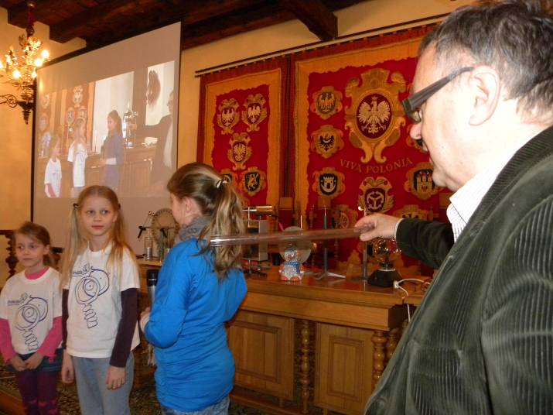
Как правильно расчесывать волосы без гребня?
G. Karwasz & Maria Karwasz, Brzeg, 26.03.2011
http://dydaktyka.fizyka.umk.pl/nowa_strona/?q=node/786

Slide 21
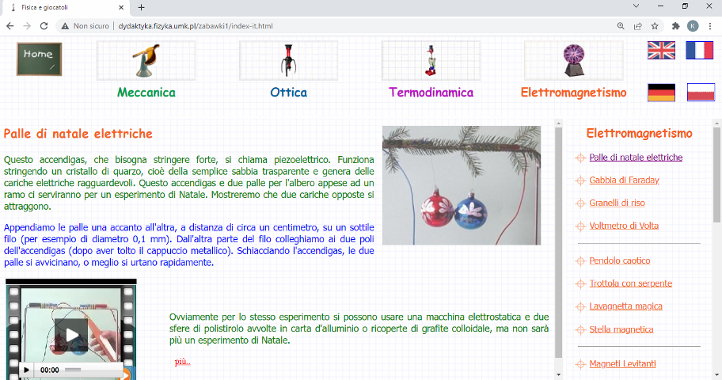
Эксперимент с рождественской елкой

Slide 22
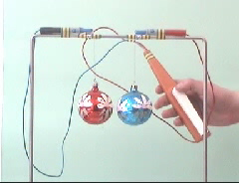
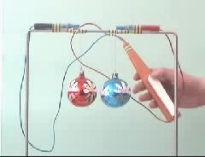
Эксперимент с рождественской елкой

Slide 23
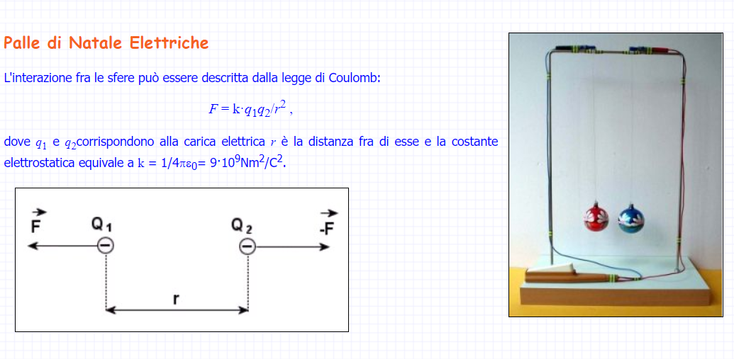
Рождественский эксперимент (Кулон), продолжение
Лучше с маленькими шариками
+
_
Segni opposti
si attraggono
+
+
Противоположные знаки
отталкивают друг друга
В два раза дальше:
Прочность в 4 раза меньше
+
+

Slide 24
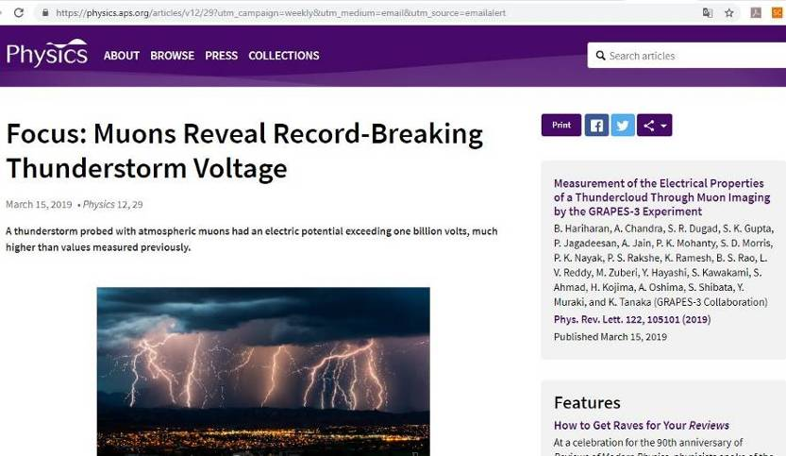
Что горячее?
Солнце или молния?
March 15, 2019• Physics 12, 29
Van der Graaf, spawarka, łuk plamozwy
Исследователи зафиксировали, что молния бьет под напряжением 10 миллиардов вольт, что намного больше, чем энергия внутри Солнца (15 миллионов градусов по Цельсию)

Slide 25
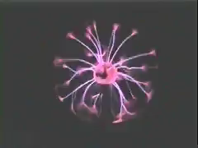
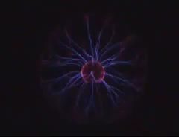
Плазменная сфера

Slide 26
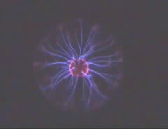
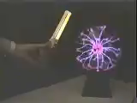
Плазменная сфера

Slide 27
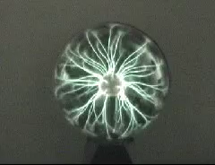
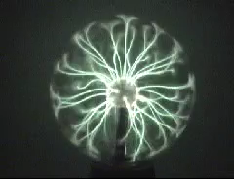
Плазменная сфера

Slide 28
Уже древние греки...
«Уже древние греки» – но не только они верили в магические свойства янтаря (смолы Балтийского моря)
Говорили, что Ковчег Завета ударил током мальчика, который прикоснулся к нему. История (конечно, неправдивая) гласит, что ковчег был украшен внутри и снаружи золотыми листами. Священники ходили на высоких деревянных башмаках и каждый день чистили ковчег шерстью (т.е. электрифицировали ковчег). Мальчик босиком не был изолирован от земли, поэтому весь накопленный электрический заряд стекал на землю через его (бедное) тело.
Молния – это электрический разряд (т.е. это очень быстрая последовательность разрядов вверх и вниз, между облаками и землей). Разность потенциалов (т.е. напряжение) составляет сотни миллионов вольт (и даже больше).

Slide 29
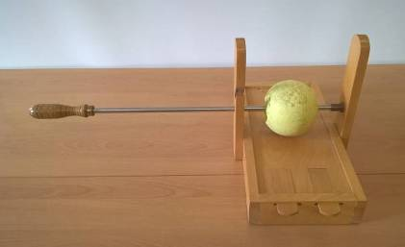
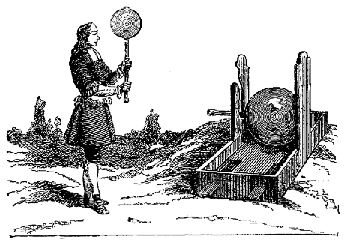
Серный шар
Если повернуть серный шарик и потереть его рукой, образуются потрескивающие искры.
Подобные искры можно наблюдать, когда снимаешь свитер Подобные искры мы наблюдаем при удалении «эластичные» или шерстяные (и имеющие хорошо вымытые волосы)

Slide 30
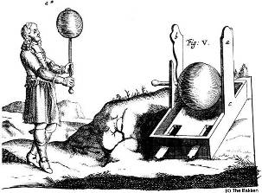
Электричество в семнадцатом веке было салонной игрой в аристократических дворах
Фалес Милетский Около 500 г. до н.э. он обратил внимание на особые свойства янтаря, называемого по-гречески электроном.
В семнадцатом веке были известны эксперименты с серными или стеклянными шарами: «электричество» создавалось трением, вплоть до того, что оно давало большие искры, если (легкую) девушку изолировать от земли с помощью шелка.
Роберт Симмер (1707-1763) писал, что его черно-белые чулки, сделанные из шерсти и шелка, электризовались, когда носились друг на друге.
В то же время Бенджамин Франклин изучал электричество грозы.
„1799:.. E la corrente fu. Duecento anni dalla pila di Volta”, Universita’ di Pavia

Slide 31
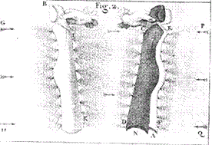
Тем не менее, до понимания электрических явлений предстояло пройти еще долгий путь
Эксперимент Симмера был важен, потому что он показал существование электрических зарядов двух разных типов.
И правильно: два типа электрических зарядов.
Вы знаете, мы называем вольта-времена положительными [протон, т.е. ядро водорода] и отрицательными [электрон, т.е. носитель тока в электрическом кабеле]. Почему только две? Мы не знаем.
Однотипные заряды отталкивают друг друга, двух разных типов – притягивают. Как носки Симмера.

Slide 32
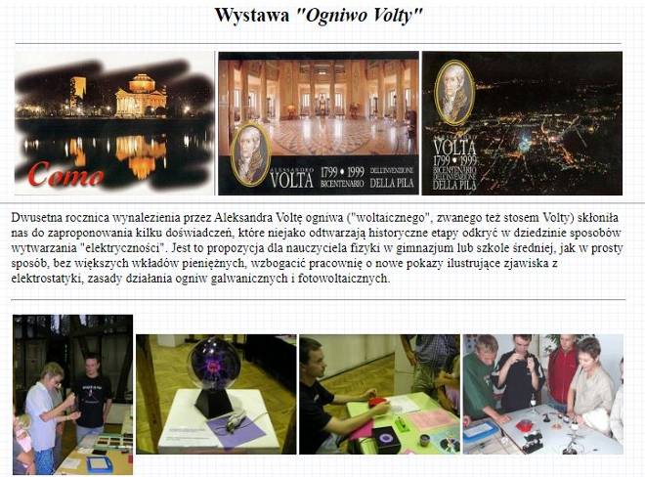
Вольта (1797) и тока была...
Интерактивная выставка «Куча Вольты», Слупск, 2001
dydaktyka.fizyka.umk.pl/zabawki/files/zrodla/ogniwa.html
Алессандро Вольта, школьный инспектор в Комо, а затем профессор физики в Павии, проводил систематические исследования различных материалов.
Он упорядочил и выложил в своеобразной последовательности все материалы: от стекла до шелка, серы и смолы.
„1799:.. E la corrente fu. Duecento anni dalla pila di Volta”, Universita’ di Pavia
http://www.esdsystems.com/whitepapers/wp_tribocharging.html
Notes:
http://www.lundici.it/2013/02/rane-danzanti-pile-pavesi-e-il-bolognese-victor-frankenstein/

Slide 33
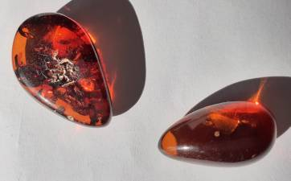
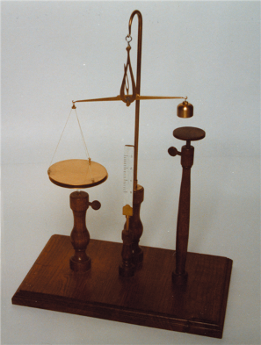
Янтарь, т.е. изолятор
Алессандро Вольта для своих экспериментов часами варил дубовые палочки в масле. Сегодня у нас много, разных, пластмасс)
Большинство пластмасс
(почти все) являются изолирующими,
т.е. не являются
Они проводят электрический ток.
Он также был первым, кто измерил электрические силы, действующие между двумя металлическими пластинами: это был способ определения электрического потенциала, который теперь также называется напряжением и измеряется вольтметрами в вольтах.
Bilancia elettrostatica di Volta
https://alessandrovolta.it/wp-content/uploads/2011/07/pag57.png

Slide 34
Три наблюдения, очевидные сегодня, не были таковыми в XVII веке
1. Электрические заряды бывают двух и только двух видов.
2. Заряды (при трении или внутри «неоновой» трубки) всегда появляются попарно (например, ионизируя атом ртути)
в «неоновой» трубке Hg → Hg⁺ + e⁻)
Другими словами, сумма положительных и отрицательных зарядов во всей Вселенной остается постоянной.
3. Электрические силы действуют на бесконечном расстоянии (в отличие от сил в ядре атома)
Другими словами, это силы, которые удерживают атомы вместе, несмотря на то, что электроны вращаются со скоростью в несколько тысяч км/с

Slide 35
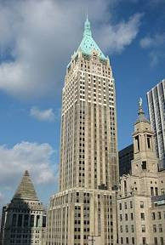
«Химические» связи — это не что иное, как электростатические взаимодействия
Электрические (или, скорее, электростатические) силы очень сильны: именно они удерживают материю «вместе»
Химики говорят о разных типах связей: ковалентных, ионных, водородных и ван-дер-ваальсовых.
Во всех этих случаях силы (99%) являются электростатическими.
Ричер Фейнман, Нобелевская премия за открытия
Very Fine in Physics приводит пример небоскреба
в Нью-Йорке, который изгибается во время самых
сильных ветров
Не более одного метра.
Молекулы CaCO₃ Они связаны в хрусталь
кальцита с электростатическими силами.
Foto: Wiki

Slide 36
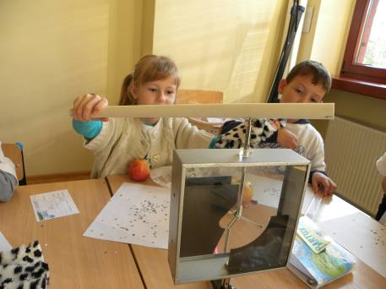
Во всех этих опытах с серным шаром, шерстяными и шелковыми носками, эбонитовыми палочками
Разделение зарядов производится путем растирания.
Не совсем понятно (Вола его искал), почему один материал накапливает больше электронов, в ущерб другому.
Электростатические потенциалы могут быть очень опасными:
10 000 Вольт и более!

Slide 37
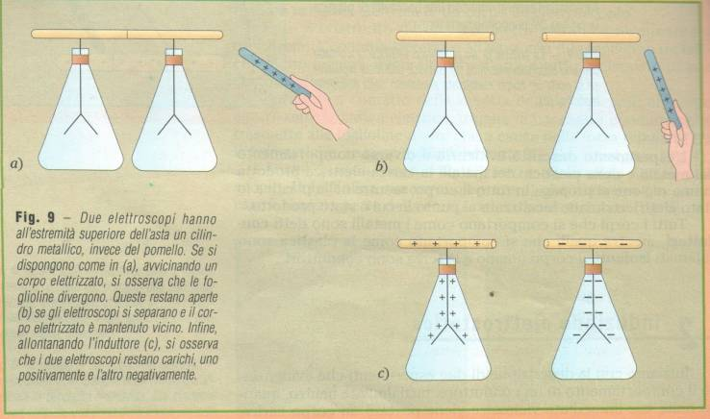
Электрификация с помощью индукции (т.е. дистанционно)
В учебниках также говорится:
электризация с помощью трения (трибоэлектрический эффект)
О наэлектризованном прикосновении
Электрификация с помощью индукции
Ясный! Электрические заряды должны каким-то образом смещаться.

Slide 38
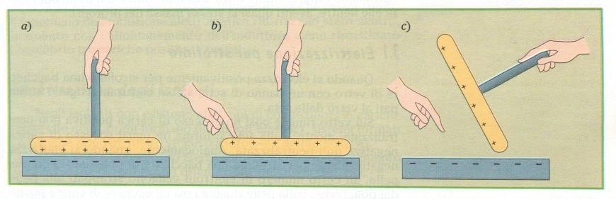
Электрофор Вольта (вечный двигатель?)
Вольта также изобрел нечто, похожее на вечный двигатель: создание электрических зарядов до бесконечности, без необходимости тереть.
Очевидно, что это не вечный двигатель: энергия, необходимая для разделения зарядов, обеспечивается нашей рукой, которая поднимает две пластины, которые притягиваются друг к другу (так как у них противоположные заряды).
A. Caforio, A. Ferilli, Nuova Fisica, Le Monnier

Slide 39
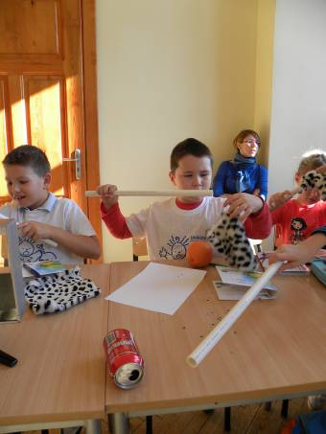
«Послушная банка»
На банке для индукции положительный и отрицательный заряды разделяются (и равны).
Но поскольку отрицательный заряд (на этом рисунке) находится ближе к палке (т.е. положительный заряд), суммарная сила притягивается.
+
-
+
+
+

Slide 40
Старая, добродушная машина (электростатическая)
В этой машинке ничего нет: ни питания, ни батарейки — набор штифтов и две щетки
James Wimshurst (1878)

Slide 41
Старая, добродушная машина (электростатическая)
M. Sadowska, G. Karwasz
Stara, poczciwa maszyna elektrostatyczna
Fizyka w szkole, 5/2011, 2011, str. 40-50.
http://dydaktyka.fizyka.umk.pl/Publikacje_2011/Maszyna_el_2011.pdf

Slide 42
Электростатический Дин-дон
«Это не работает...»
Сотрудничество: mgr Krzysztof Służewski
Он двигается как заклинание!

Slide 43
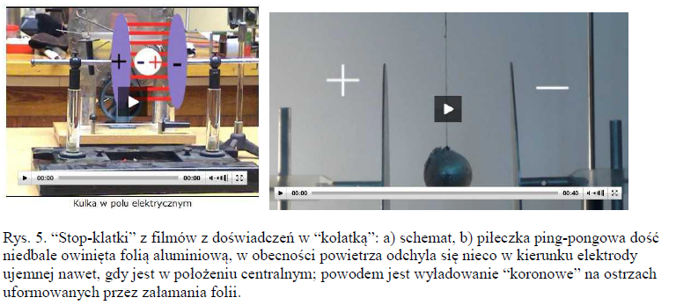
Электростатический Дин-дон (мультимедиа)
Чтобы посмотреть видео:
https://dydaktyka.fizyka.umk.pl/nowa_strona/?q=node/495
Автор: mgr Krzysztof Służewski

Slide 44
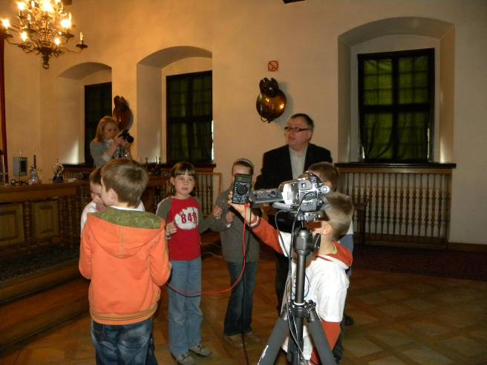
Что делать, если батарея «села»?
G. Karwasz & Maria Karwasz, Brzeg, 26.03.2011
http://dydaktyka.fizyka.umk.pl/nowa_strona/?q=node/786
Возьмите пятерых парней и сделайте резервную батарею

Slide 45
Луиджи Гальвани и лягушки (полумёртвые)
Луиджи Гальвани, работавший в Болонье, был врачом и хирургом. Экспериментируя на лягушках (только что убитых), он заметил (как мы полагаем, прикоснувшись серебряным ножом к нервам лягушки, помещенным на оловянную пластинку), что ноги двигаются. Он считал, что «животное электричество» — это третья форма электричества (отличная от электричества воды и серы).
Его открытия были революционными для того времени, но Алессандро Вольта (из Павии, в другом штате, чем Болонья) предложил альтернативное объяснение: два разных металла, а не животные, являются источником «электричества».
* Гальвани сообщал, что мертвые лягушки двигались, когда появлялась искра от ближайшей электростатической машины или во время грозы. Это могут быть электромагнитные волны или какие-то короткие замыкания – в это трудно поверить.
Мышцы двигаются, когда электричество подается электростатическим аппаратом
Инструкция Гальвани, как подготовить лягушек к опытам с
ЭЛЕКТРИЧЕСТВО

Slide 46



Гальвани или Вольта?
Гальвани «Об электричестве животных»
http://www.lundici.it/2013/02/rane-danzanti-pile-pavesi-e-il-bolognese-victor-frankenstein/
https://kadimex.pl/produkt/defibrylator-philips-heartstart-model-frx/

Slide 47



В 1799 году Вольте взял кучу монет Sn и Ag...
Пиле ди Вольта, из Мавзолея в Комо (фото Г.К.).
Преобразование «химической энергии» в электричество в стеке Вольта чрезвычайно эффективно. Эти прикроватные часы уже 25 лет работают от одной и той же мини-батарейки Ag: на жидкокристаллический дисплей расходуется мало энергии (и стрелка не используется).
Письмо Вольты от марта 1800 года, в котором он описывает свою «стопку» монет: каждая пара отделена соленой водой.

Slide 48






  Как Вольта измерила напряжение?
  В вольтах? С вольтметром?
Вольта не только изобрел электрохимическую сваю, но и внес свой вклад в электростатику. Он изобрел электроскоп: два тонких листа металла внутри стеклянной емкости, которые отталкиваются друг от друга при электрическом заряде.
Он также изобрел электрофор: металлическую пластину, удерживаемую на месте изолирующей ручкой. Помещенный на электрифицированный изолятор и прикасающийся к нему в правильной последовательности, он, по-видимому, генерирует электричество, как вечный двигатель.
По сути, это работа, которая поднимает металлическую пластину и обеспечивает энергию (и генерирует потенциал).
Домашние/школьные эксперименты, вдохновленные работами Вольты (слева направо): Электроскоп Вольты: два тонких листа металла внутри стакана // Два конца шелкового шарфа отталкиваются друг от друга, если взять их шагами от шерстяного пальто // Куча старых польских монет (Al и Ni) и кусочков бумаги с соленой водой; То же самое можно сделать, используя евроценты и алюминиевые детали
Здесь: батарея, сделанная из
алюминиевая точилка для
карандашей и
нержавеющая сталь
Электроскоп в стакане
Электроскоп и измерение напряжения Volta
Notes:
Spinacz i eurocent, temperówka, cyrkiel

Slide 49

Роща «Топливный элемент»
Вместо Zn и Cu можно использовать любой другой металл (и неметалл), включая водород и кислород.
Уильям Гроув изобрел «топливный элемент» случайно: во время электролиза воды он отключил электроды от источника питания и наблюдал «обратный» ток.
Реакции на электродах: H₂ → 2H⁺ + 2e⁻ (отрицательный электрод, называемый катодом)
Электроны проходят по проводу к положительному электроду, называемому катодом.
Уильям Гроув в 1843 году опубликовал такой рисунок: для создания электрического тока, который позже предшествовал электролизу воды, использовались пять ячеек H/O.
Ионов H⁺ протекают через растворитель, и на аноде происходит реакция: O₂ + 4H⁺ + 4e⁻ → 2H₂O
Сохраняется сложность в подаче водорода (и кислорода) в воду: используются «хорошо зарекомендовавшие» катализаторы, такие как коллоидный (наноструктурированный) платтин.
https://www.researchgate.net/publication/222587594_Membranes_fit_for_a_revolution/figures?lo=1 © The Royal Society

Slide 50


P.S. Но можно ли подключить электрофор Вольта к электростатическому аппарату? – спрашивает Джакомо
Я никогда не пытался,
Но, может быть, и да.
Хотите попробовать вместе?
Спасибо за внимание!
Notes:
Spinacz i eurocent, temperówka, cyrkiel
50

Slide 51


Что-нибудь почитать
https://dydaktyka.fizyka.umk.pl/nowa_strona/?q=node/601
https://dydaktyka.fizyka.umk.pl/nowa_strona/?q=node/163
Приятного чтения!

